Slide 1
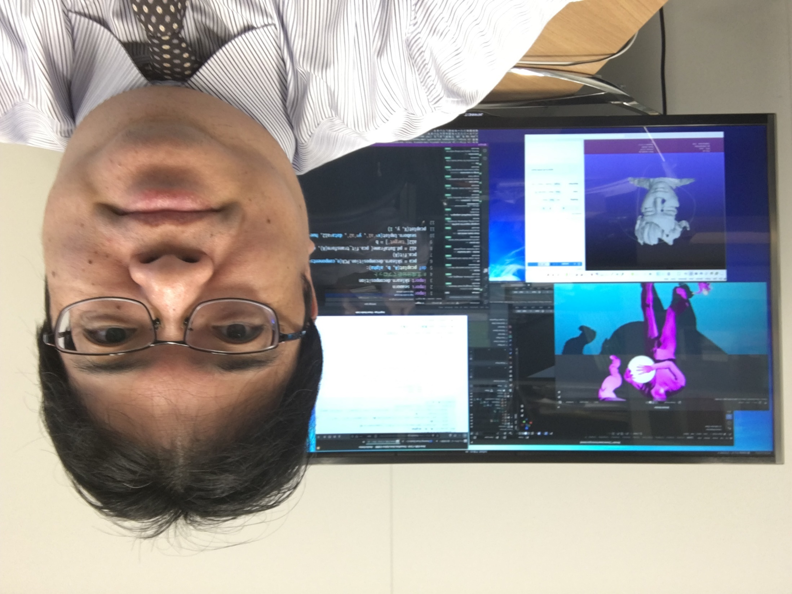

pi-12. Java標準ライブラリによる時間制御と並行処理
トピックス：Java の標準ライブラリ，時間，スリープ，疑似乱数，マルチスレッド，タイマー
URL: https://www.kkaneko.jp/pro/pi/index.html
（Java の基本，スライド資料とプログラム例）
金子邦彦

Slide 2
全体まとめ
Java で標準ライブラリには、次のような機能がある
  スレッド
  時間，タイマー
  疑似乱数
Java で標準ライブラリの機能を使うとき，標準ライブラリのクラスを継承して使う場合がある

Slide 3
アウトライン
番号 | 項目
 | 復習
12-1 | Java の標準ライブラリ
12-2 | 時間、スリープ
12-3 | スリープに関する演習
12-4 | 疑似乱数
12-5 | マルチスレッド
各自、資料を読み返したり、課題に取り組んだりも行う
この授業では、Java を用いて基礎を学び、マスターする

Slide 4
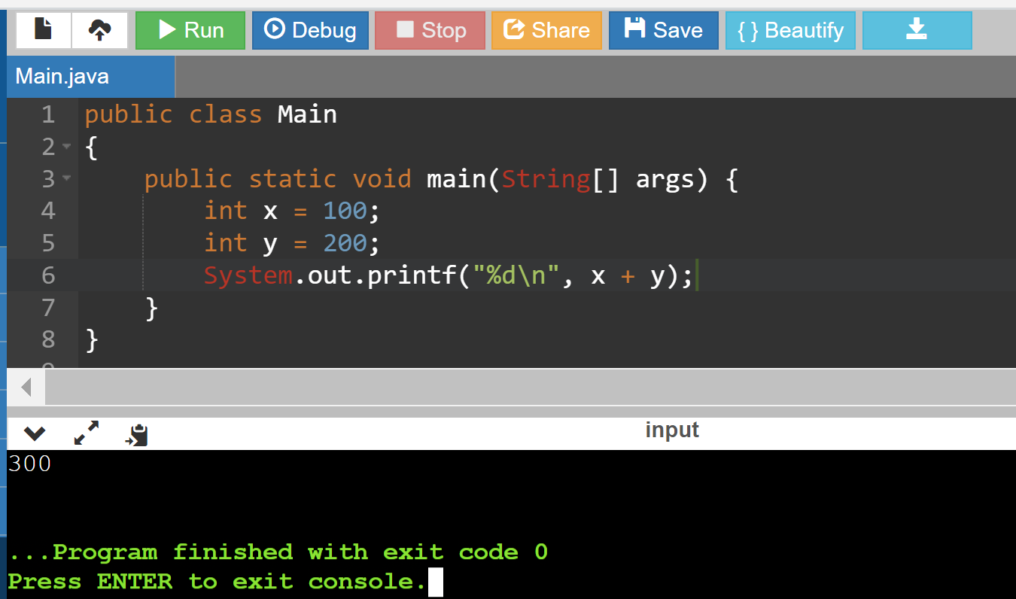
Java などのプログラミング言語の体験，演習ができるオンラインサービス
http://www.pythontutor.com/
GDB online
オンラインなので、「秘密にしたいプログラム」を
扱うには十分な注意が必要

Slide 5
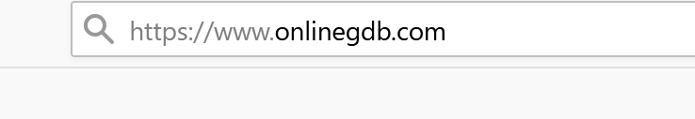
GDB online で Java を動かす手順
① ウェブブラウザを起動する
② 次の URL を開く
https://www.onlinegdb.com

Slide 6
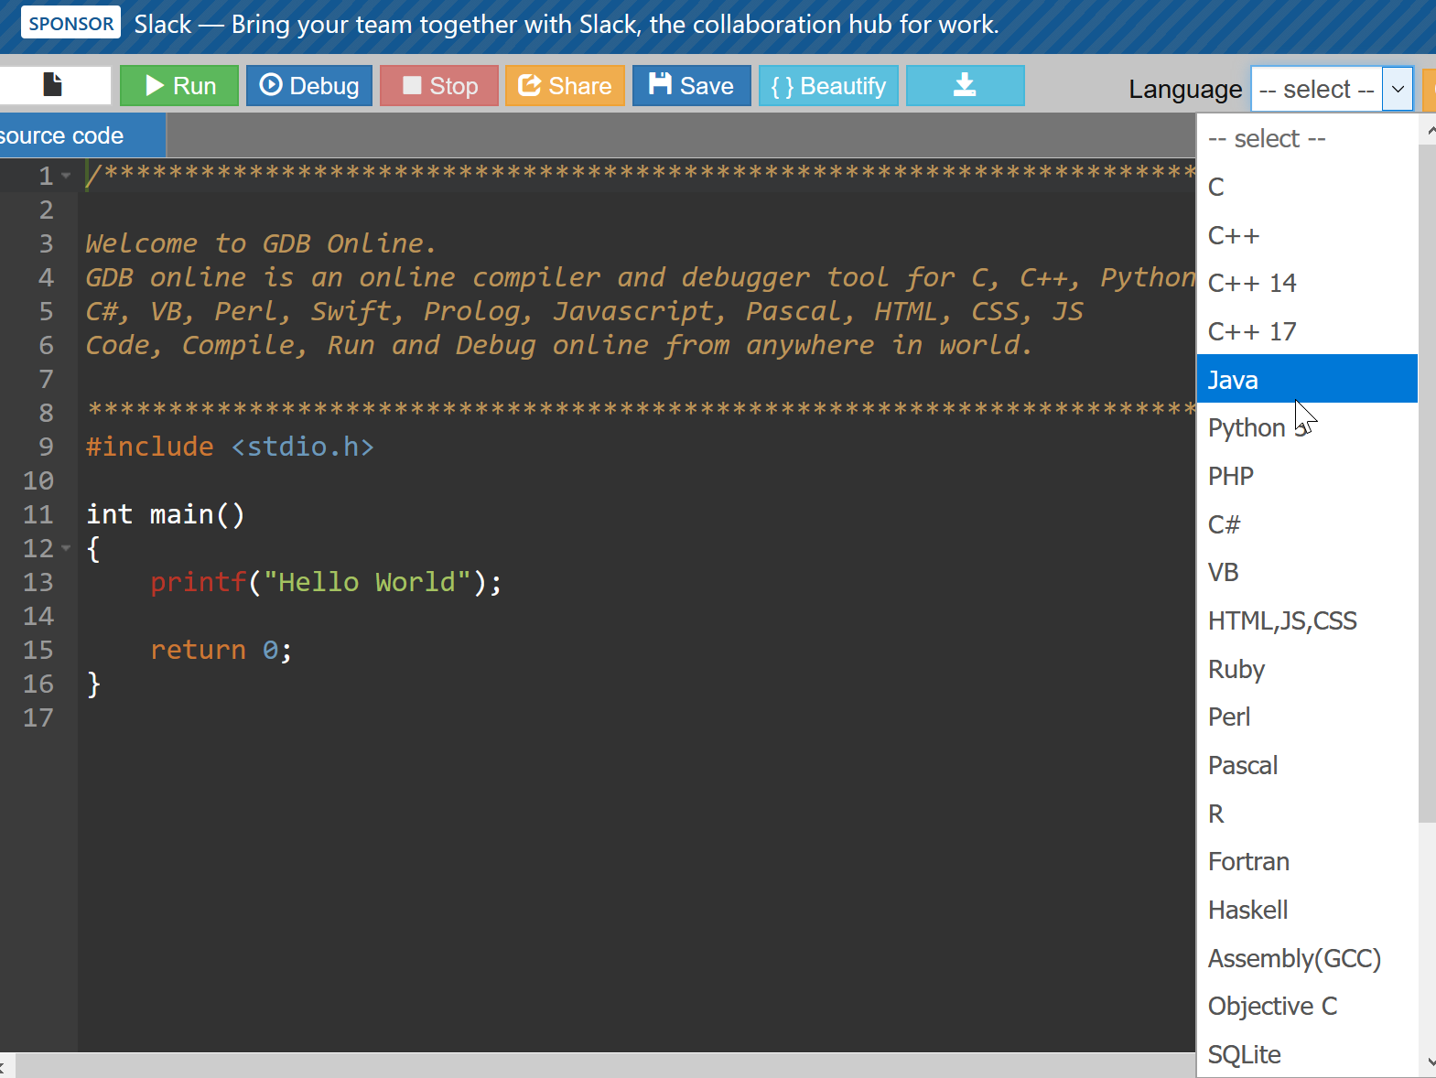
③ 「Language」のところで，「Java」を選ぶ

Slide 7
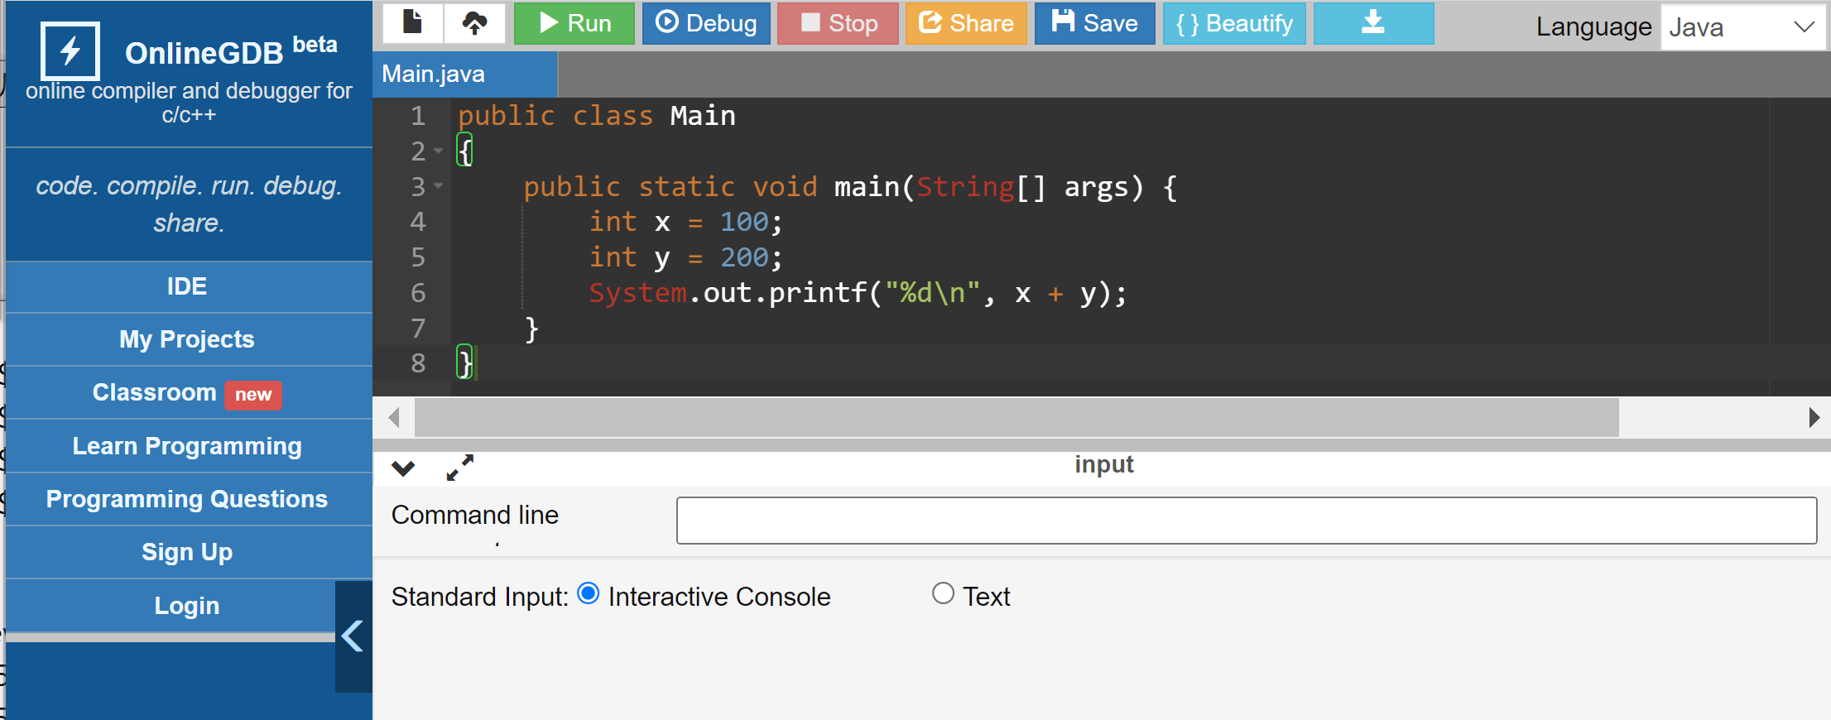
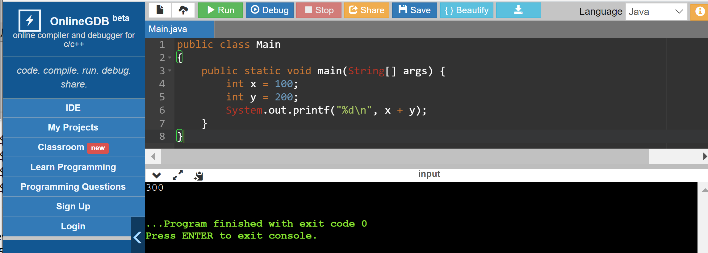
④ ソースコードを入れる
⑤ 実行．実行結果を確認
「Run」をクリック．

Slide 8
12-1. Java の標準ライブラリ

Slide 9
ライブラリ
複数のプログラムが共有して使えるような機能を持ったプログラムのこと
プログラミング言語処理系に元から備わっているライブラリのことを，標準ライブラリという

Slide 10
Java の標準ライブラリの機能
コレクション (ArrayList, HashMap など)
ラッパクラス（Integer, Double など）
文字列 (String)
その他
  時間，スリープ
  疑似乱数
  スレッド
  標準入出力
  数値処理
  ファイル読み書き など

Slide 11
12-2. 時間，スリープ

Slide 12
時間，スリープ
いまの日時（日付、時刻）を知る
日時に関する計算
処理を一定時間止める（タイミング，一定時間ごとの監視など）

Slide 13
Java での時間，スリープ
いまの日時（日付、時刻）を知る
java.time.LocalDateTime.now()
日時に関する計算
plusHours(1) 1時間後
plusMinutes(1) 1分後
plusSeconds(1) 1秒後
処理を一定時間止める（タイミング，一定時間ごとの監視など）
Thread.sleep(2000) 2秒止まる．
「2000」とあるのはミリ秒単位

Slide 14

演習
資料：15 ～ 17
【トピックス】
  日時に関する計算
  処理を一定時間止める

Slide 15
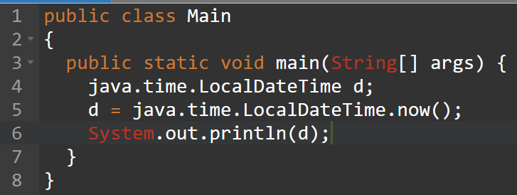
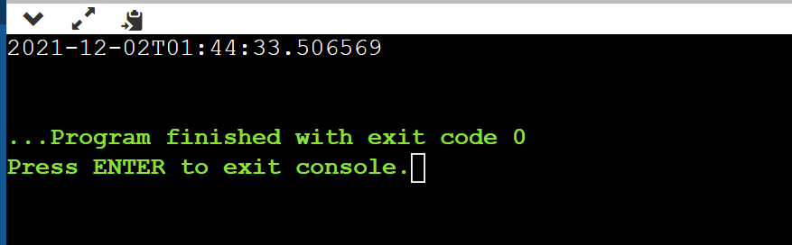
日時に関する計算
① 次のソースコードを入れる
② 実行結果の確認
世界標準時が表示される．９時間ずれている．

Slide 16
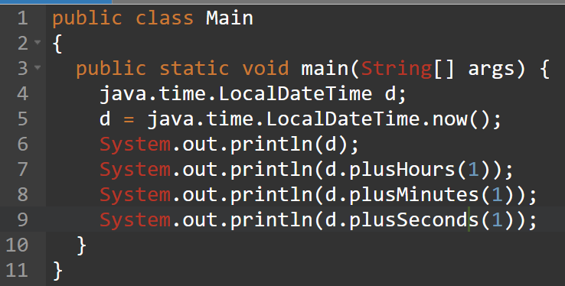
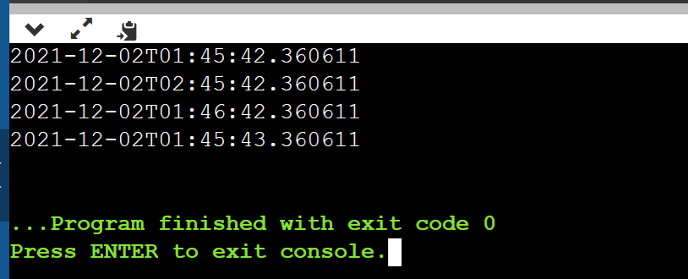
日時に関する計算
① 次のソースコードを入れる
② 実行結果の確認

Slide 17
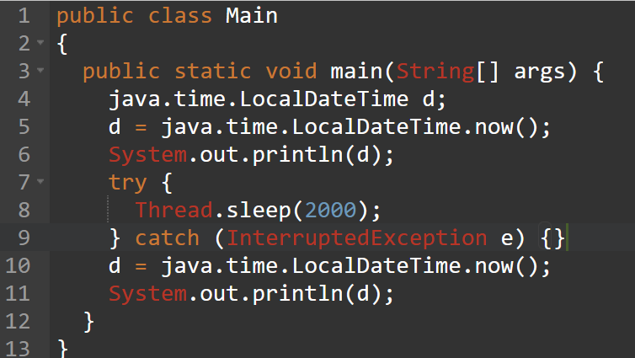
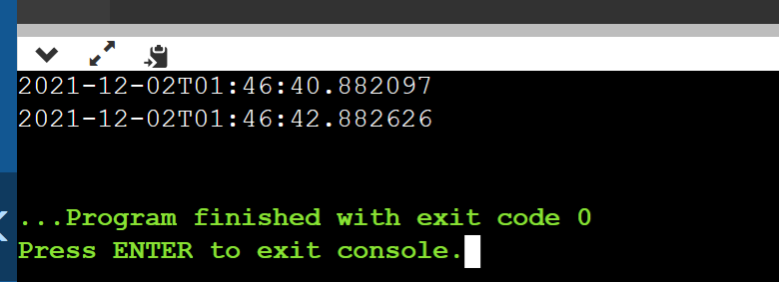
処理を一定時間止める
① 次のソースコードを入れる
2秒止まる
「2000」
とあるのは
ミリ秒単位
② 実行結果の確認

Slide 18
12-3. スリープに関する演習

Slide 19
Ball クラスのオブジェクト
y
属性 x の値を 2 増やし，
属性 y の値を 3 増やすメソッド move
x
x

Slide 20
演習
資料：21 ～ 25
【トピックス】
  スリープ

Slide 21
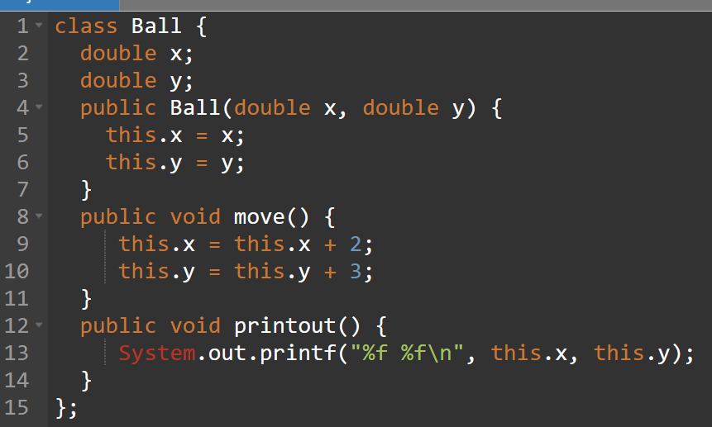
① 次のソースコードを入れる
次のページに続く

Slide 22
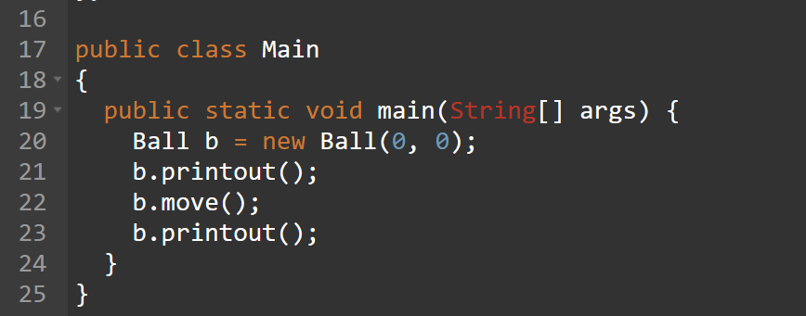

② 実行結果の確認
動く前は 0 と0．動いた後は 2 と 3．

Slide 23
１０回動かす
for 文，メソッド move
動かす前に１秒止まる
Thread.sleep(1000)

Slide 24
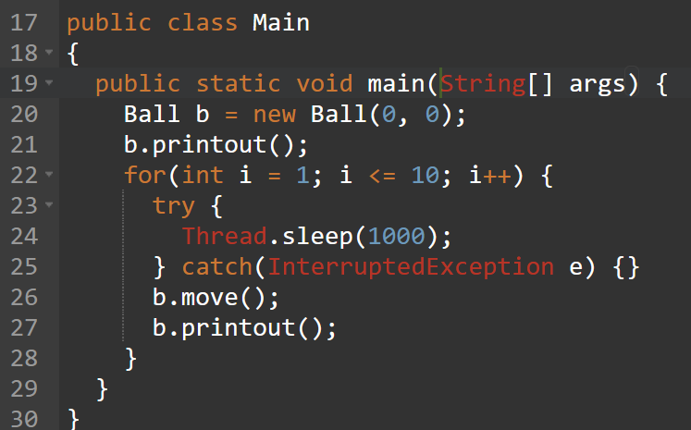
③ public class Main の中を次のように書き換える

Slide 25
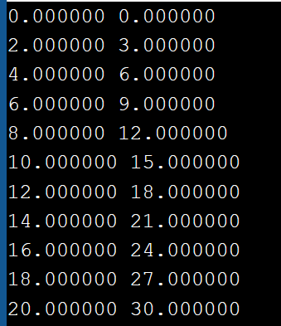
④ 実行結果の確認
１つ表示のたびに，
１秒止まる

Slide 26
12-4. 疑似乱数

Slide 27
疑似乱数とは
疑似乱数は，コンピュータによって生成されたランダムな数や数の列
「乱数」ということもある
疑似乱数
アルゴリズムにより生成される数である．再現が可能．その意味で「疑似」

Slide 28
演習
資料： 29
【トピックス】
  疑似乱数

Slide 29
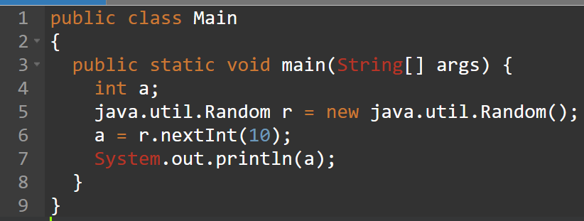


① 次のソースコードを入れる
nextInt(10) は、0から9までの数（10通り）の中から
1つをランダムに得る
実行のたびに
結果は変わる

Slide 30
12-5. マルチスレッド

Slide 31
スレッド
スレッドとは，処理の流れのこと．
複数の処理を並行させたいときには，マルチスレッド（複数のスレッド）で処理を行う

Slide 32
通常のプログラム実行
（シングルスレッド）
マルチスレッド
ここではスレッド数は２．
（スレッド数は３以上にもできる）

Slide 33
演習
資料：34 ～ 41
【トピックス】
  マルチスレッド

Slide 34
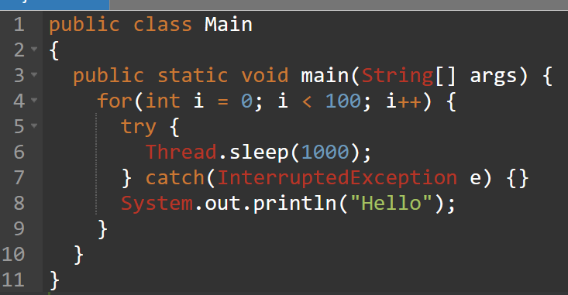
シングルスレッドの例
① 次のソースコードを入れる
Hello を 100回表示．表示のたびに 1秒止まる．

Slide 35
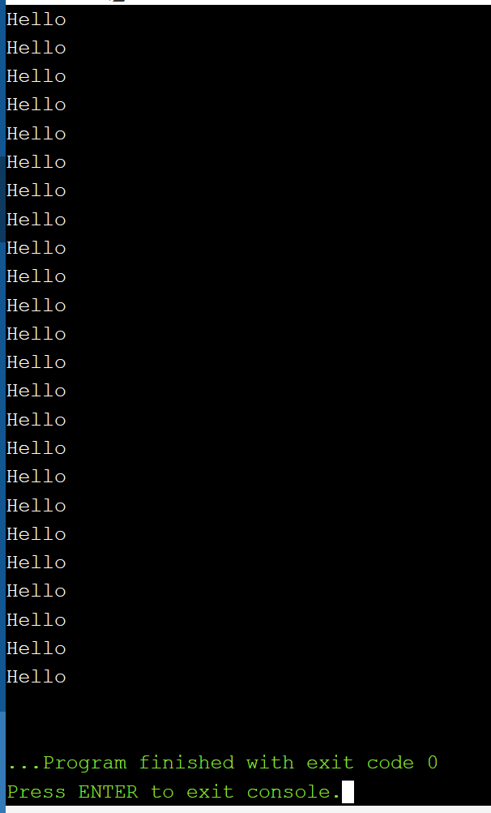
② 実行結果の確認
１つ表示のたびに，
１秒止まる

Slide 36
マルチスレッドの例
起動
メイン
別スレッド

Slide 37
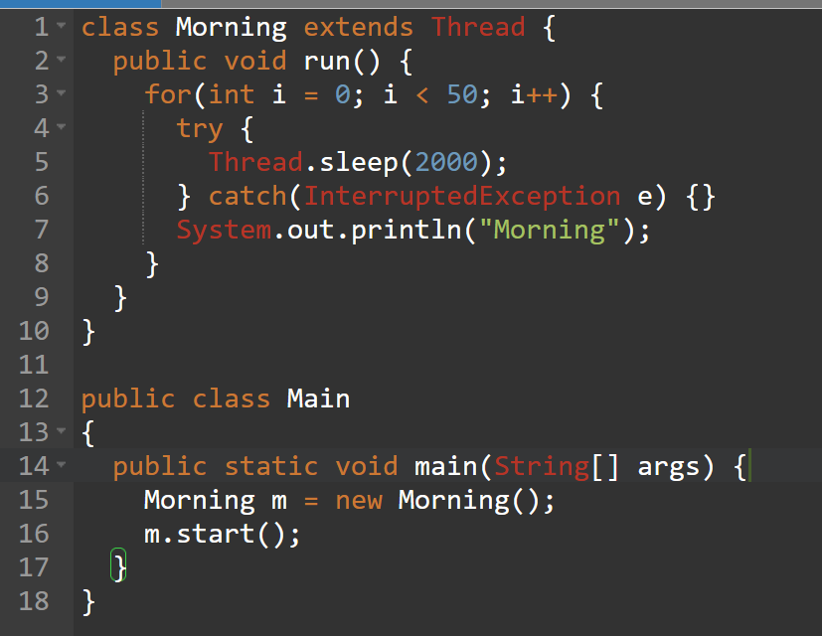
マルチスレッドの例
③ 前のソースコードは消して，次のソースコードを入れる
Java では標準ライブラリのクラス Thread のサブクラスを定義
run メソッドの中に，別スレッドでの処理を書く
オブジェクトを生成
新しいスレッドを起動

Slide 38
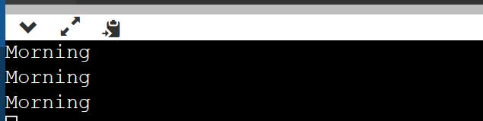
④ 実行結果の確認
２秒ごとに Morning を表示

Slide 39
マルチスレッドの例
起動
メイン
別スレッド
別スレッド

Slide 40
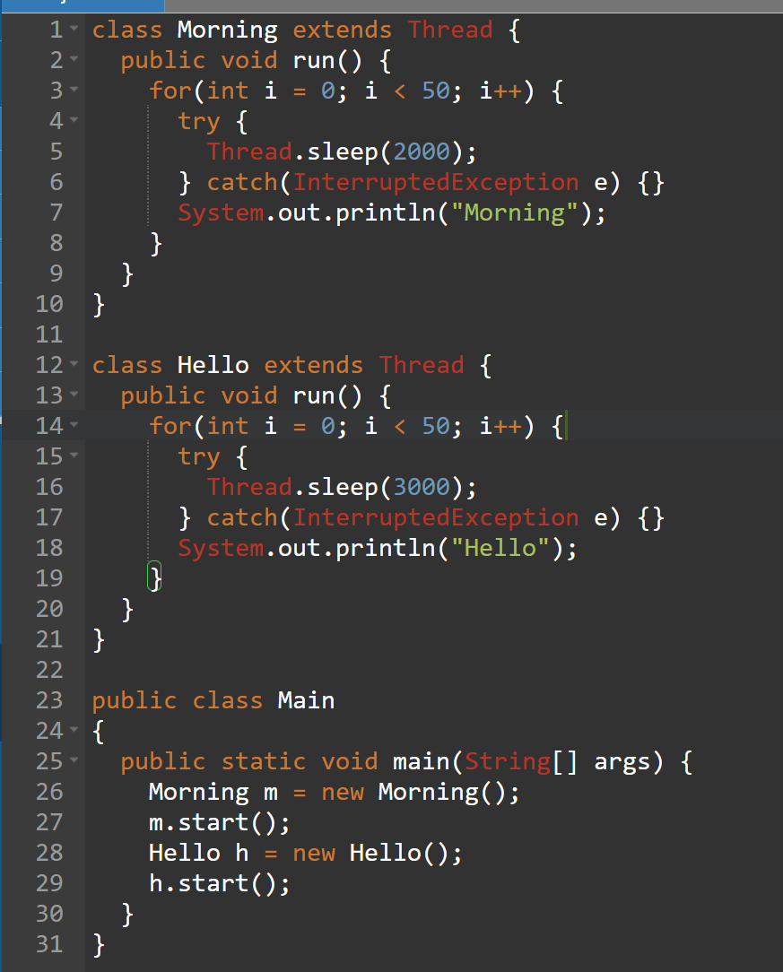
マルチスレッドの例
⑤ 前のソースコードに書き加える

Slide 41
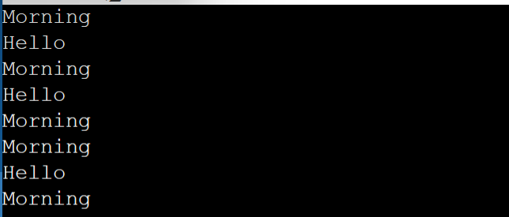
⑥ 実行結果の確認
２秒ごとに Morning を表示
３秒ごとに Hello を表示

Slide 42
関連ページ
Java プログラミング入門
GDB online を使用
https://www.kkaneko.jp/pro/ji/index.html
Java の基本
Java Tutor, GDB online を使用
https://www.kkaneko.jp/pro/pi/index.html
Java プログラム例
https://www.kkaneko.jp/pro/java/index.html

Slide 43
12-1
class Student {
String id;
String name;
String address;
public Student(String id, String name, String address) {
this.id = id;
this.name = name;
this.address = address;
}
public void printout() {
System.out.printf("%s %s %s", this.id, this.name, this.address);
}
};
public class Main
{
public static void main(String[] args) {
Student k = new Student("t001", "kaneko", "matsunaga");
k.printout();
}
}

Slide 44
12-2
public class Main
{
public static void main(String[] args) {
java.time.LocalDateTime d;
d = java.time.LocalDateTime.now();
System.out.println(d);
}
}
-----------------------
public class Main
{
public static void main(String[] args) {
java.time.LocalDateTime d;
d = java.time.LocalDateTime.now();
System.out.println(d);
System.out.println(d.plusHours(1));
System.out.println(d.plusMinutes(1));
System.out.println(d.plusSeconds(1));
}
}
-----------------------
public class Main
{
public static void main(String[] args) {
java.time.LocalDateTime d;
d = java.time.LocalDateTime.now();
System.out.println(d);
try {
Thread.sleep(2000);
}
d = java.time.LocalDateTime.now();
System.out.println(d);
}
}

Slide 45
12-3
class Ball {
double x;
double y;
public Ball(double x, double y) {
this.x = x;
this.y = y;
}
public void move() {
this.x = this.x + 2;
this.y = this.y + 3;
}
public void printout() {
System.out.printf("%f %f\n", this.x, this.y);
}
};
public class Main
{
public static void main(String[] args) {
Ball b = new Ball(0, 0);
k.printout();
}
}
------------------------------
class Ball {
double x;
double y;
public Ball(double x, double y) {
this.x = x;
this.y = y;
}
public void move() {
this.x = this.x + 2;
this.y = this.y + 3;
}
public void printout() {
System.out.printf("%f %f\n", this.x, this.y);
}
};
public class Main
{
public static void main(String[] args) {
Ball b = new Ball(0, 0);
b.printout();
for(int i = 1; i <= 10; i++) {
try {
Thread.sleep(1000);
} catch(InterruptedException e) {}
b.move();
b.printout();
}
}
}

Slide 46
12-4
public class Main
{
public static void main(String[] args) {
int a;
java.util.Random r = new java.util.Random();
a = r.nextInt(10);
System.out.println(a);
}
}

Slide 47
12-5
class Morning extends Thread {
public void run() {
for(int i = 0; i < 50; i++) {
try {
Thread.sleep(2000);
} catch(InterruptedException e) {}
System.out.println("Morning");
}
}
}
public class Main
{
public static void main(String[] args) {
Morning m = new Morning();
m.start();
}
}

Slide 48
12-5
class Morning extends Thread {
public void run() {
for(int i = 0; i < 50; i++) {
try {
Thread.sleep(2000);
} catch(InterruptedException e) {}
System.out.println("Morning");
}
}
}
class Hello extends Thread {
public void run() {
for(int i = 0; i < 50; i++) {
try {
Thread.sleep(3000);
} catch(InterruptedException e) {}
System.out.println("Hello");
}
}
}
public class Main
{
public static void main(String[] args) {
Morning m = new Morning();
m.start();
Hello h = new Hello();
h.start();
}
}

